Slide 1
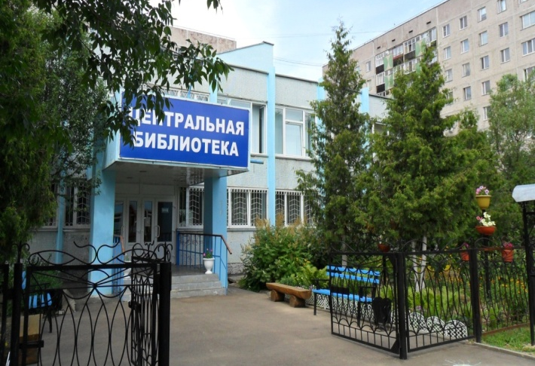
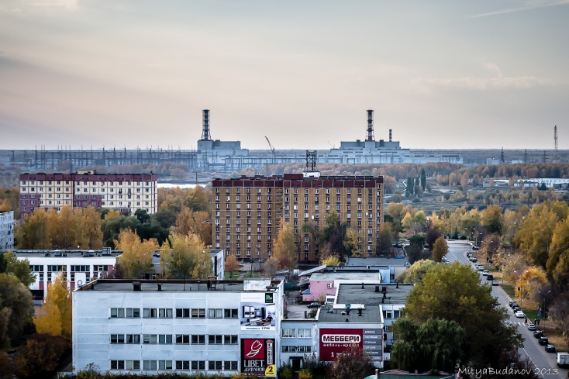
«Память в наследство». Информационно-издательский проект МБУ «Десногорская библиотека»
МБУ «Десногорская библиотека»

Slide 2
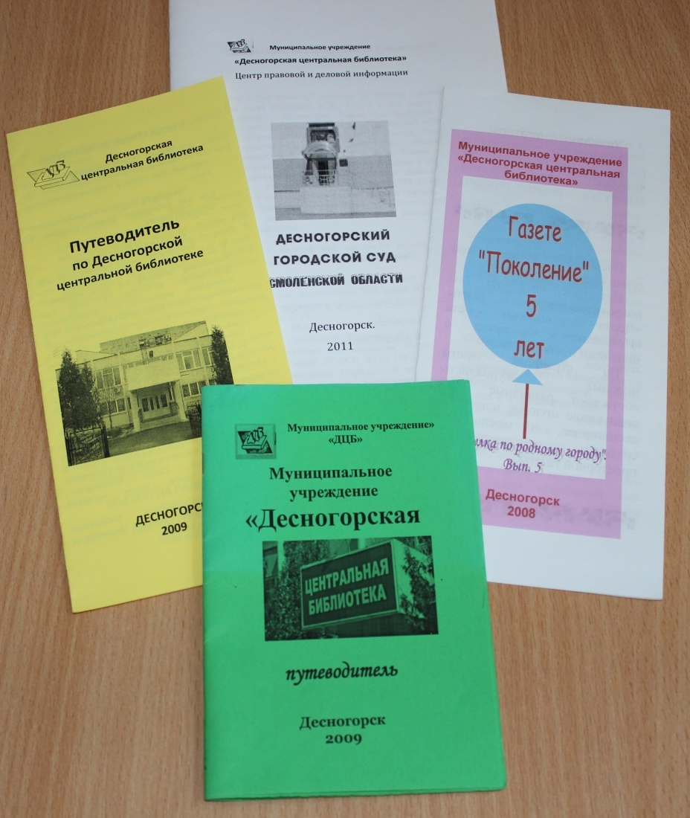
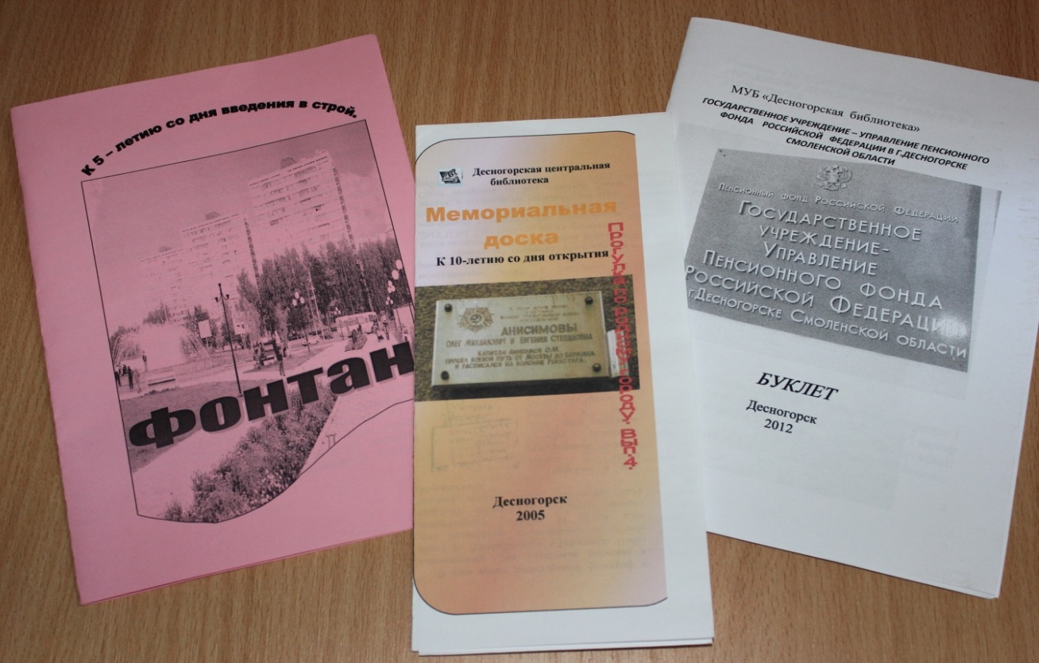
Буклеты из серии «Прогулка по родному городу» знакомят читателей с домами, памятниками, мемориальными досками, газетами, общественными организациями

Slide 3
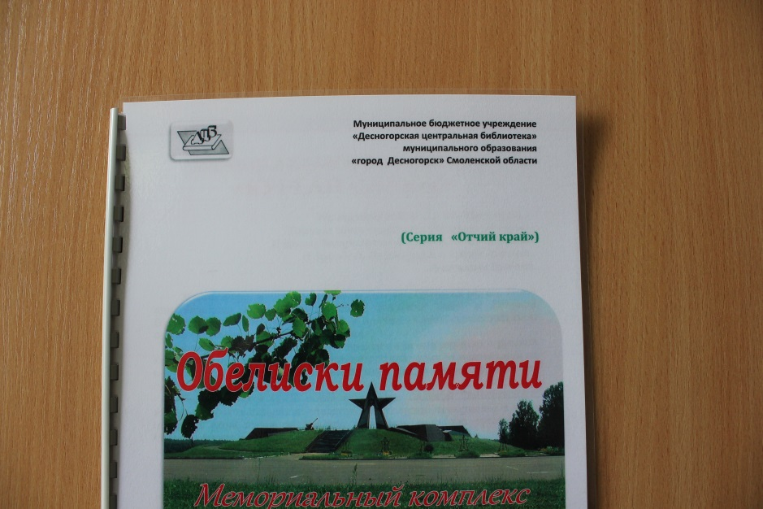
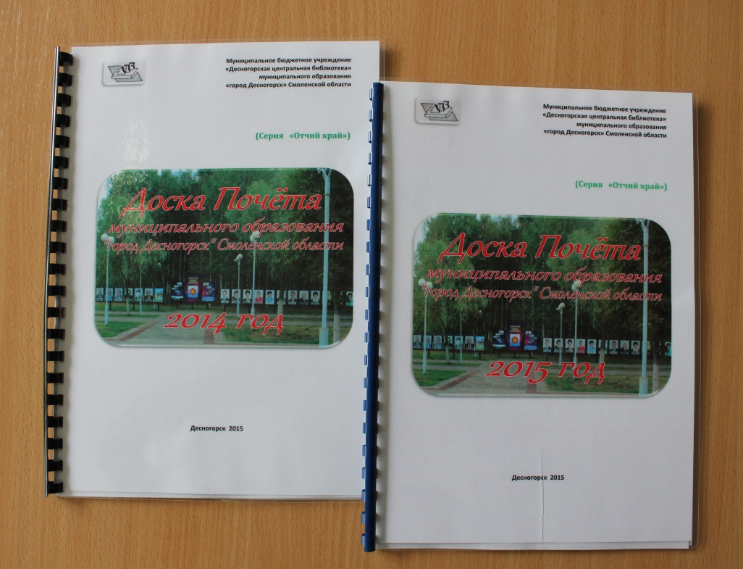
Информационные дайджесты и буклеты серии «Отчий край»

Slide 4
Первые издания календаря знаменательных и памятных дат

Slide 5
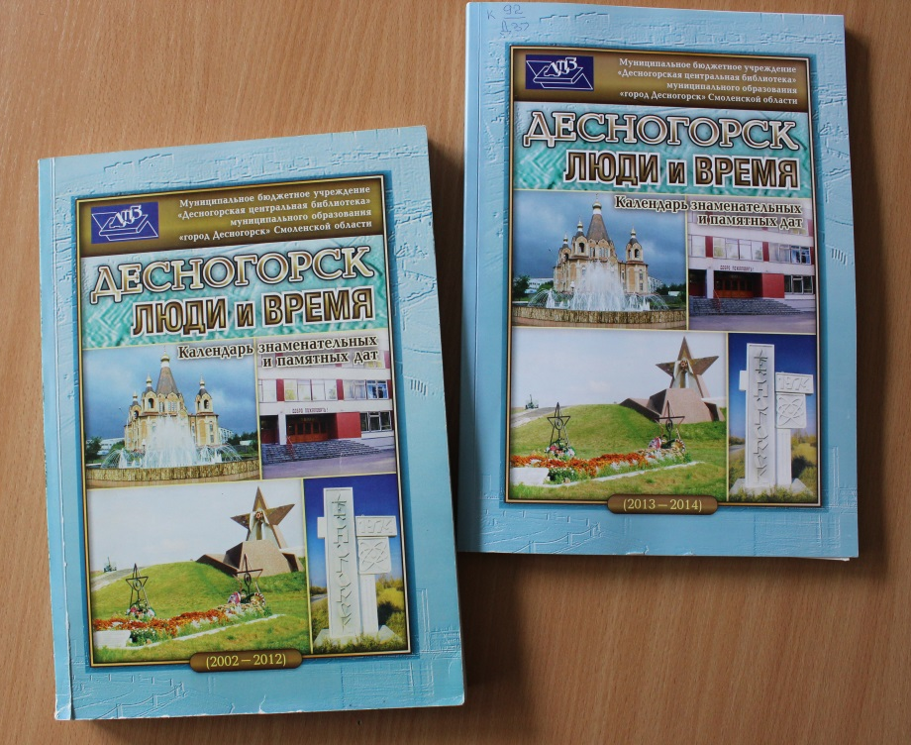
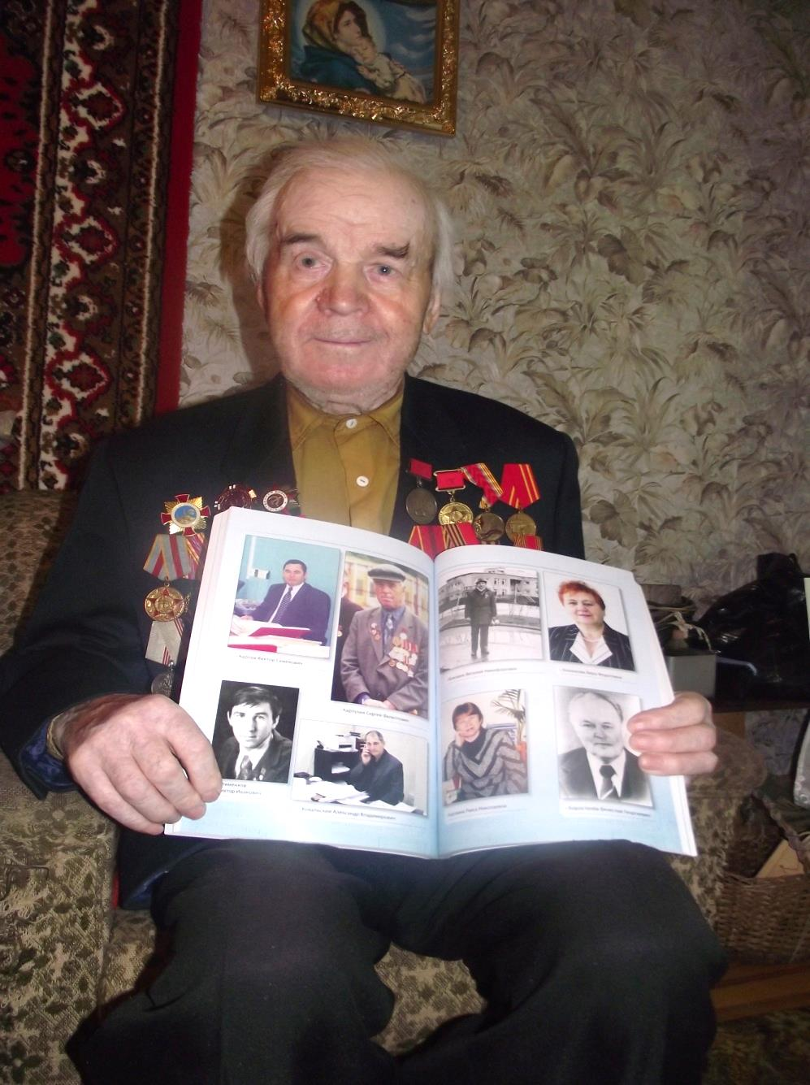
Информационно- издательский краеведческий проект «ПАМЯТЬ В НАСЛЕДСТВО»

Slide 6
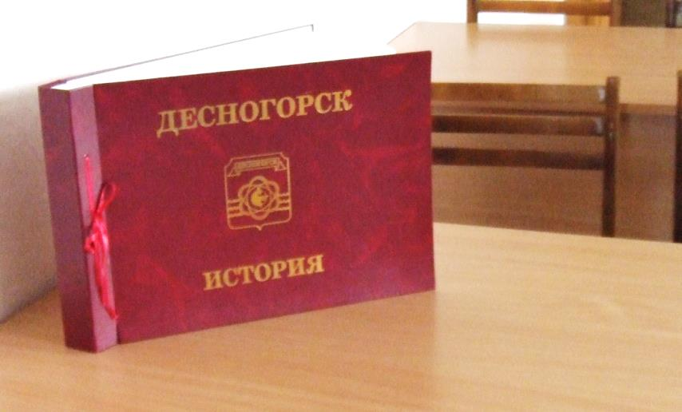
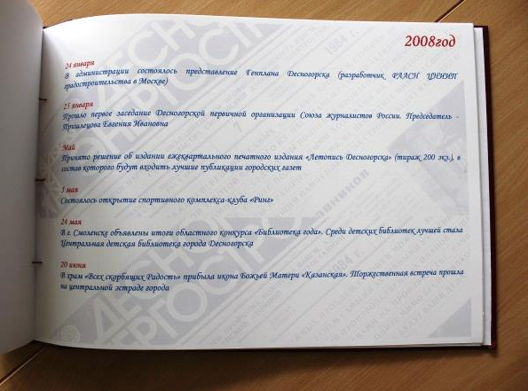
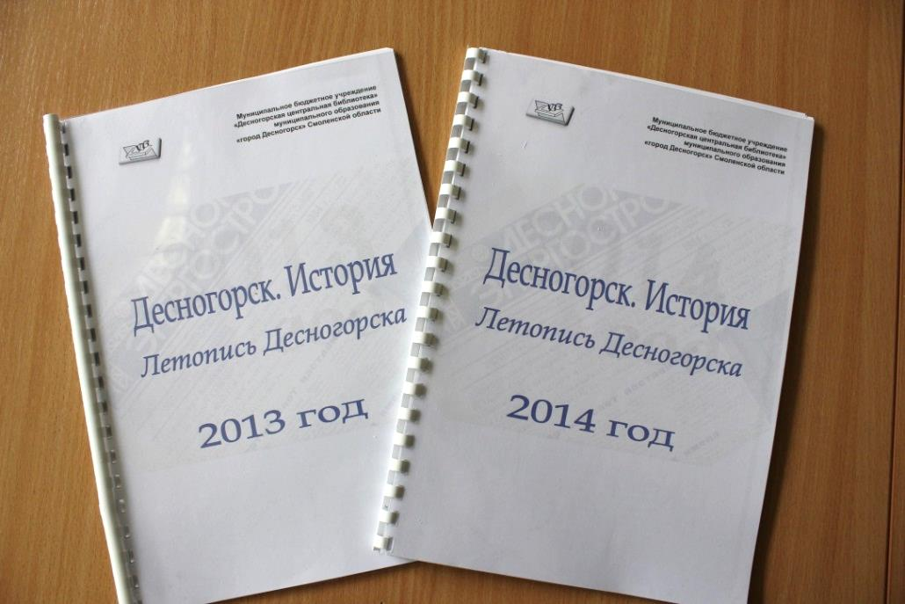
Календарная летопись «Десногорск. История»

Slide 7
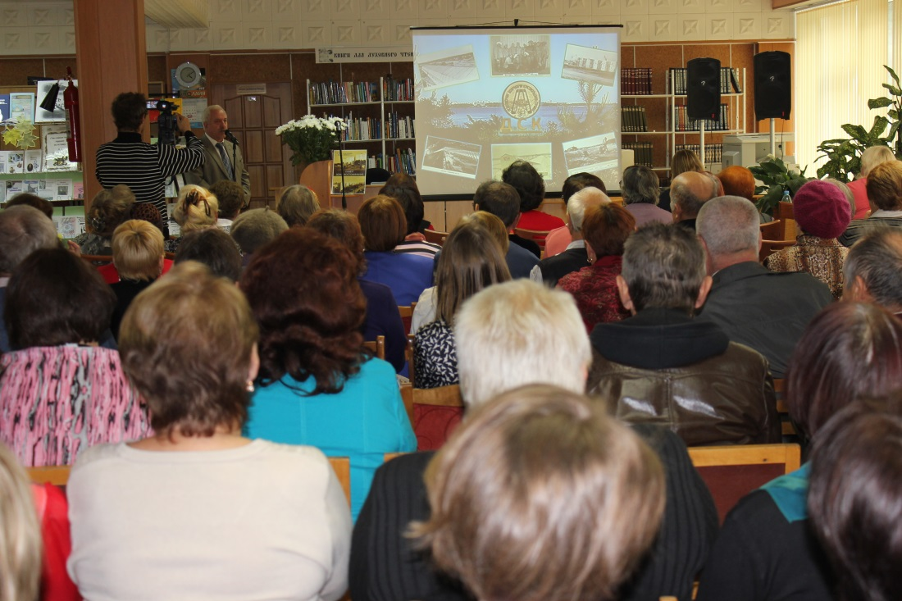
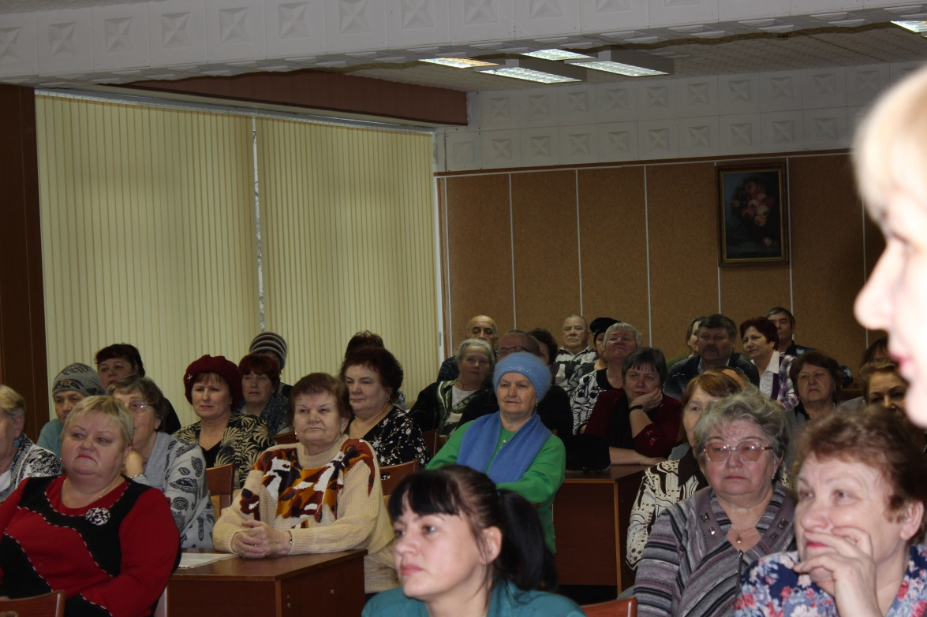
Проект «ВРЕМЯ СОБИРАТЬ…»

Slide 8
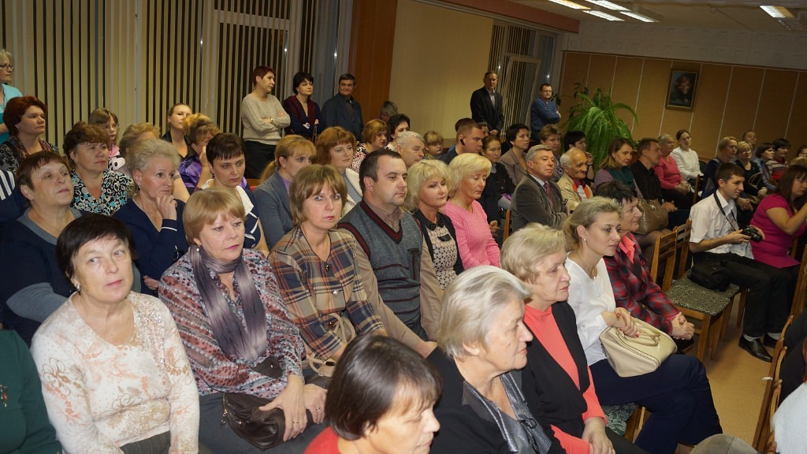
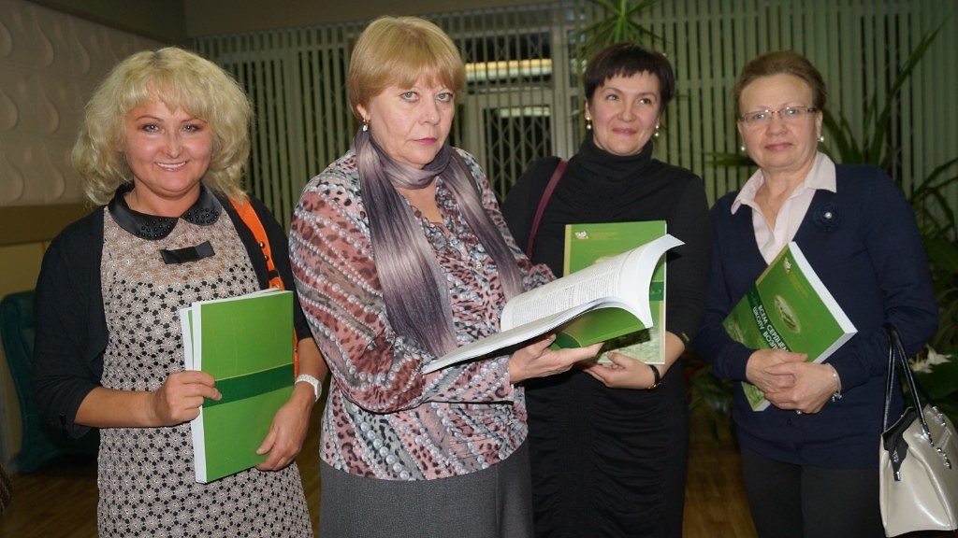
Проект «ВРЕМЯ СОБИРАТЬ…»

Slide 9
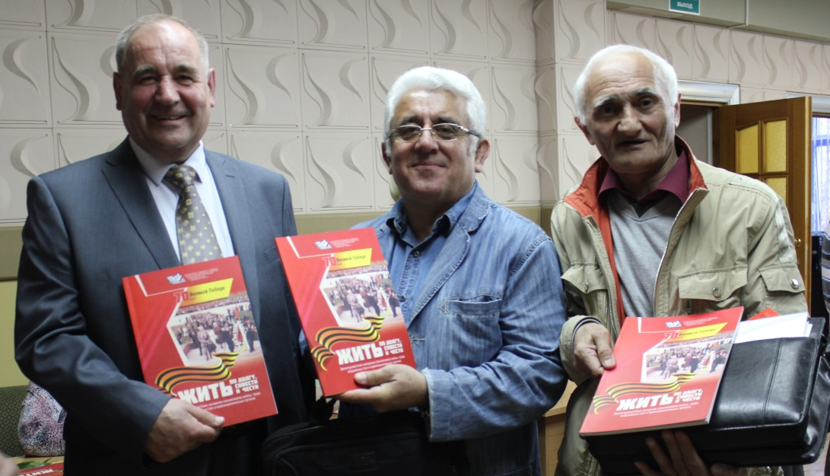
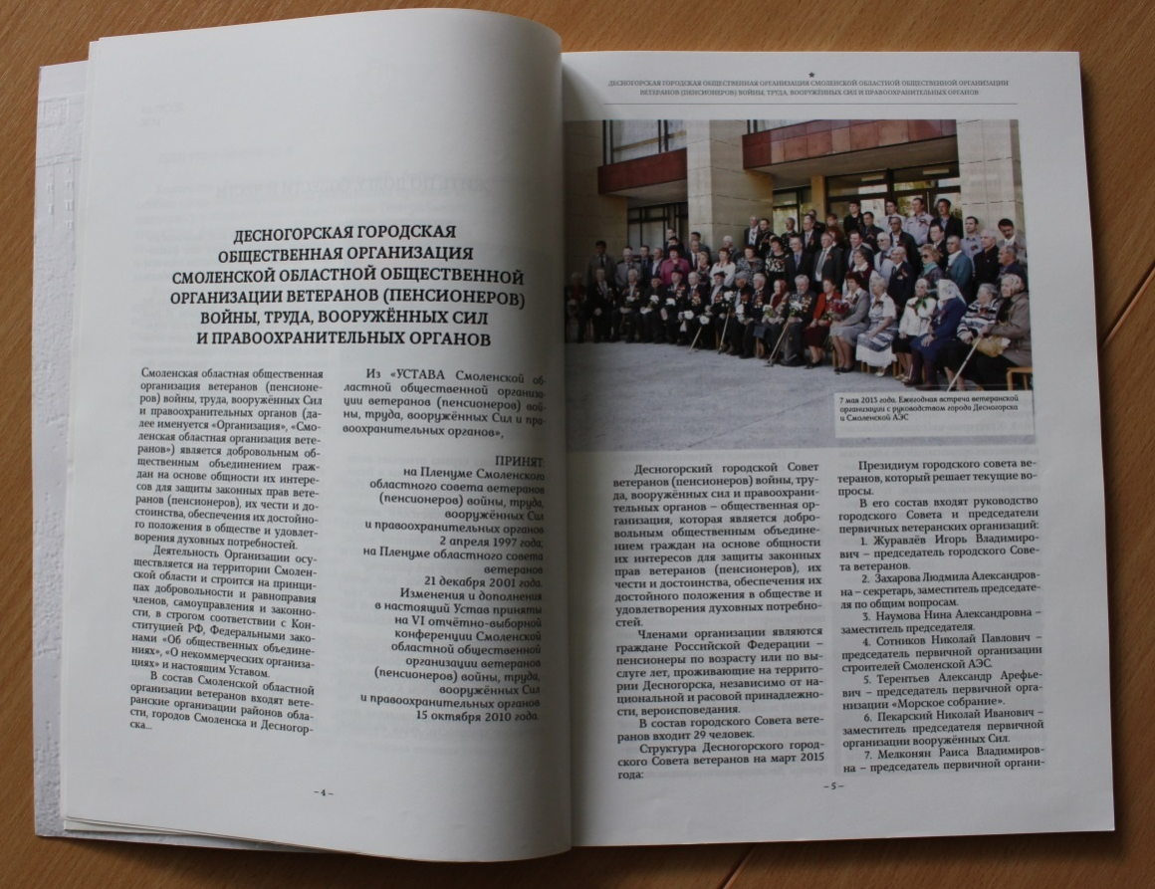
Проект «ВРЕМЯ СОБИРАТЬ…»

Slide 10
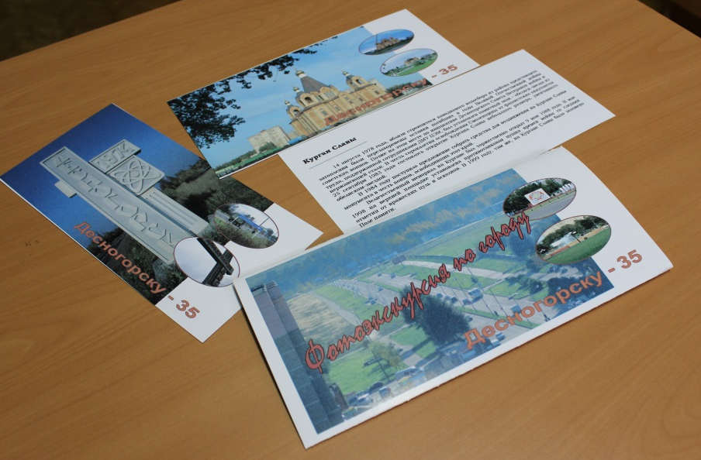
Печатные издания Десногорской центральной библиотеки

